Slide 1


Slide 2
1 PEDRO 4:10
NTV Dios, de su gran variedad de dones espirituales, les ha dado un don a cada uno de ustedes. Úsenlos bien para servirse los unos a los otros.
NVI Cada uno ponga al servicio de los demás el don que haya recibido, administrando fielmente la gracia de Dios en sus diversas formas.
RVR1960 Cada uno según el don que ha recibido, minístrelo a los otros, como buenos administradores de la multiforme gracia de Dios.
TLA Cada uno de ustedes ha recibido de Dios alguna capacidad especial. Úsela bien en el servicio a los demás.
RVA-2015 Cada uno ponga al servicio de los demás el don que ha recibido, como buenos administradores de la multiforme gracia de Dios.

Slide 3
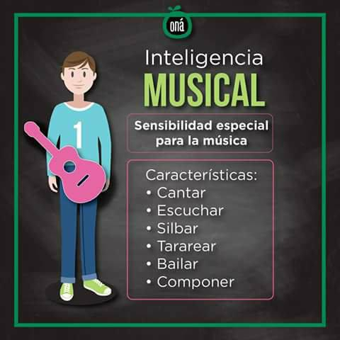

Slide 4
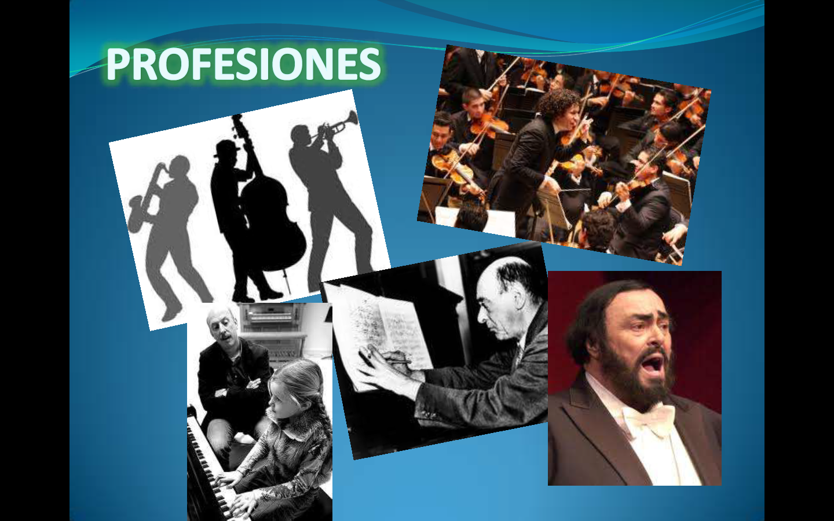

Slide 5
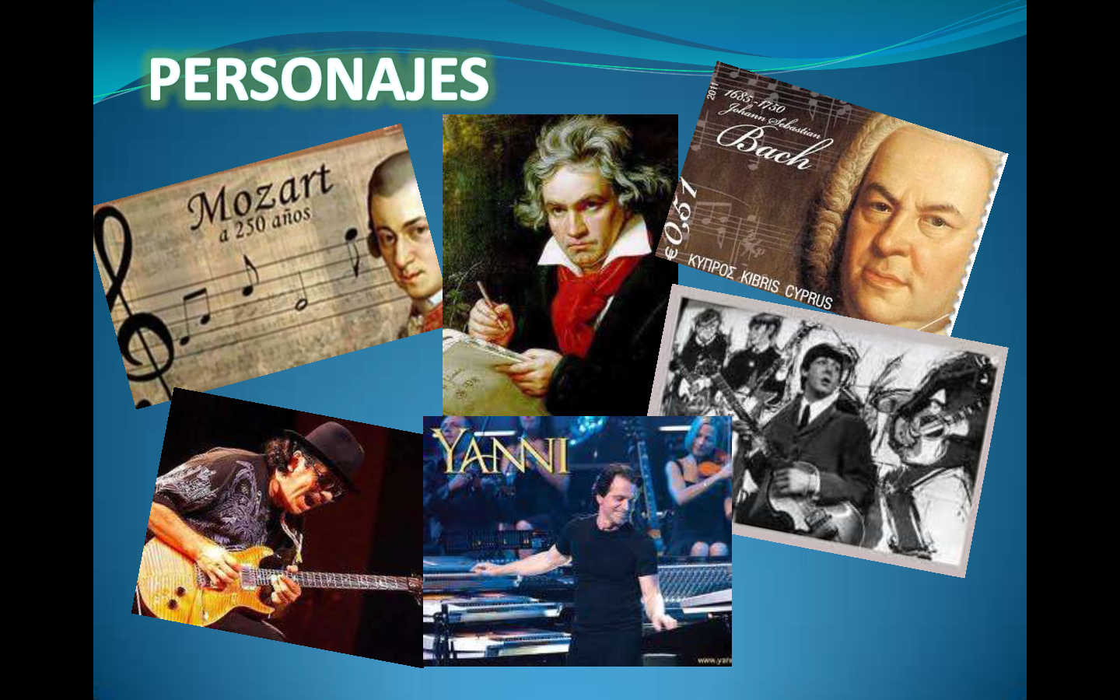

Slide 6
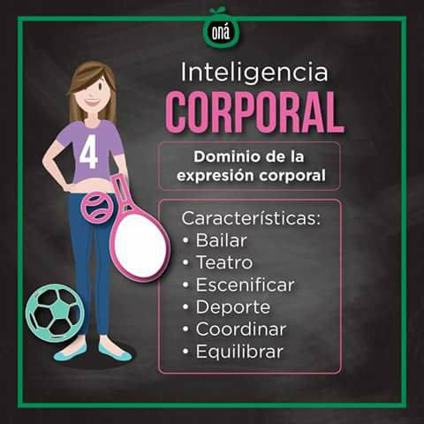

Slide 7
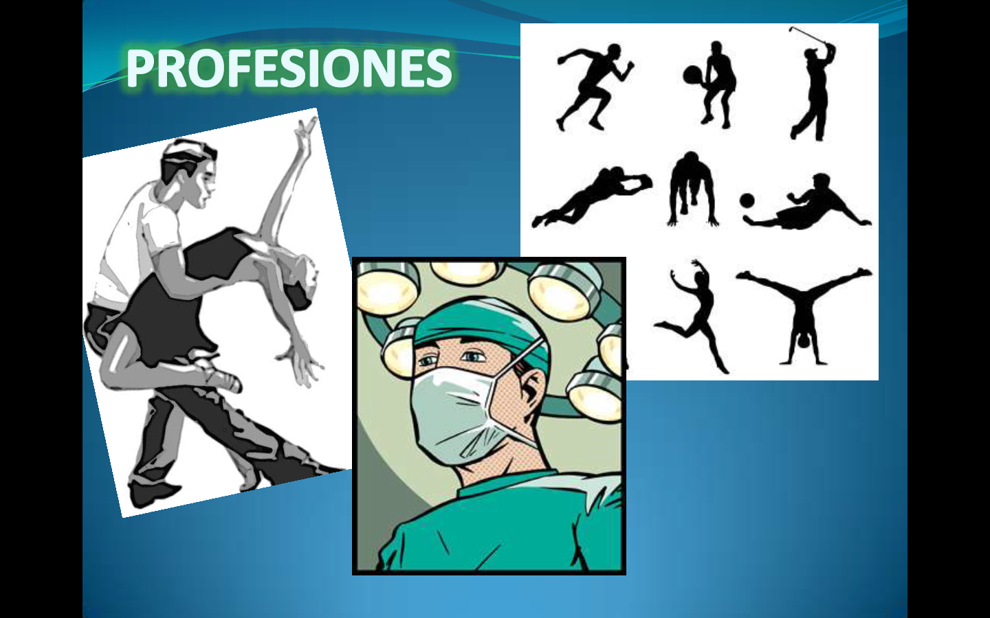

Slide 8
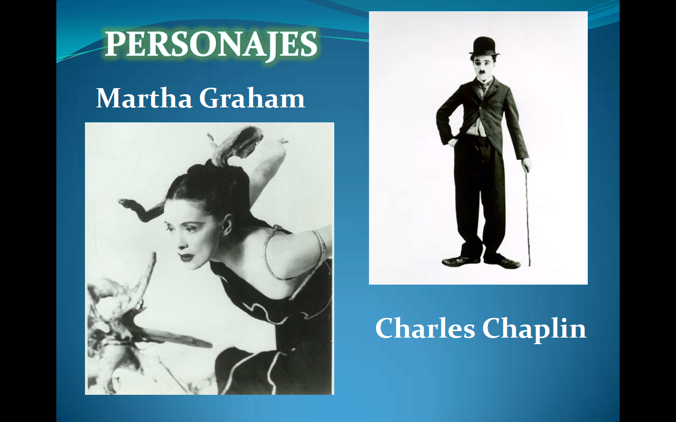

Slide 9
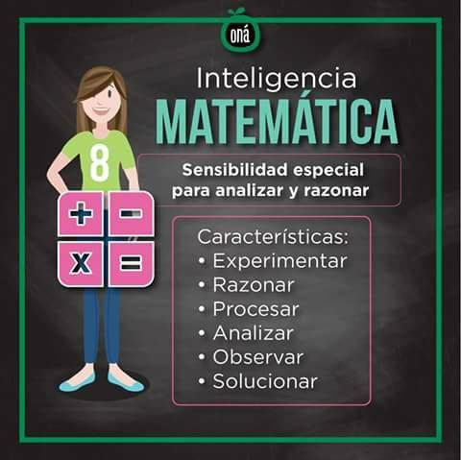

Slide 10
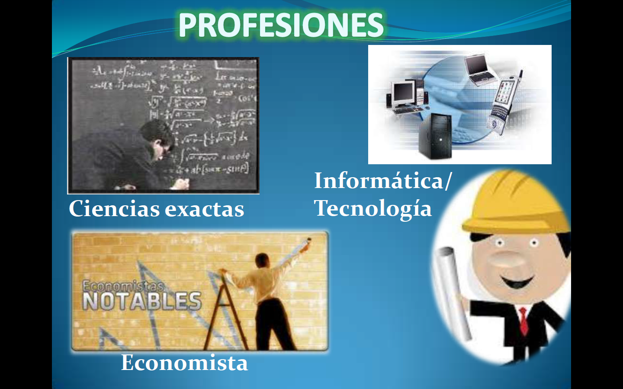

Slide 11
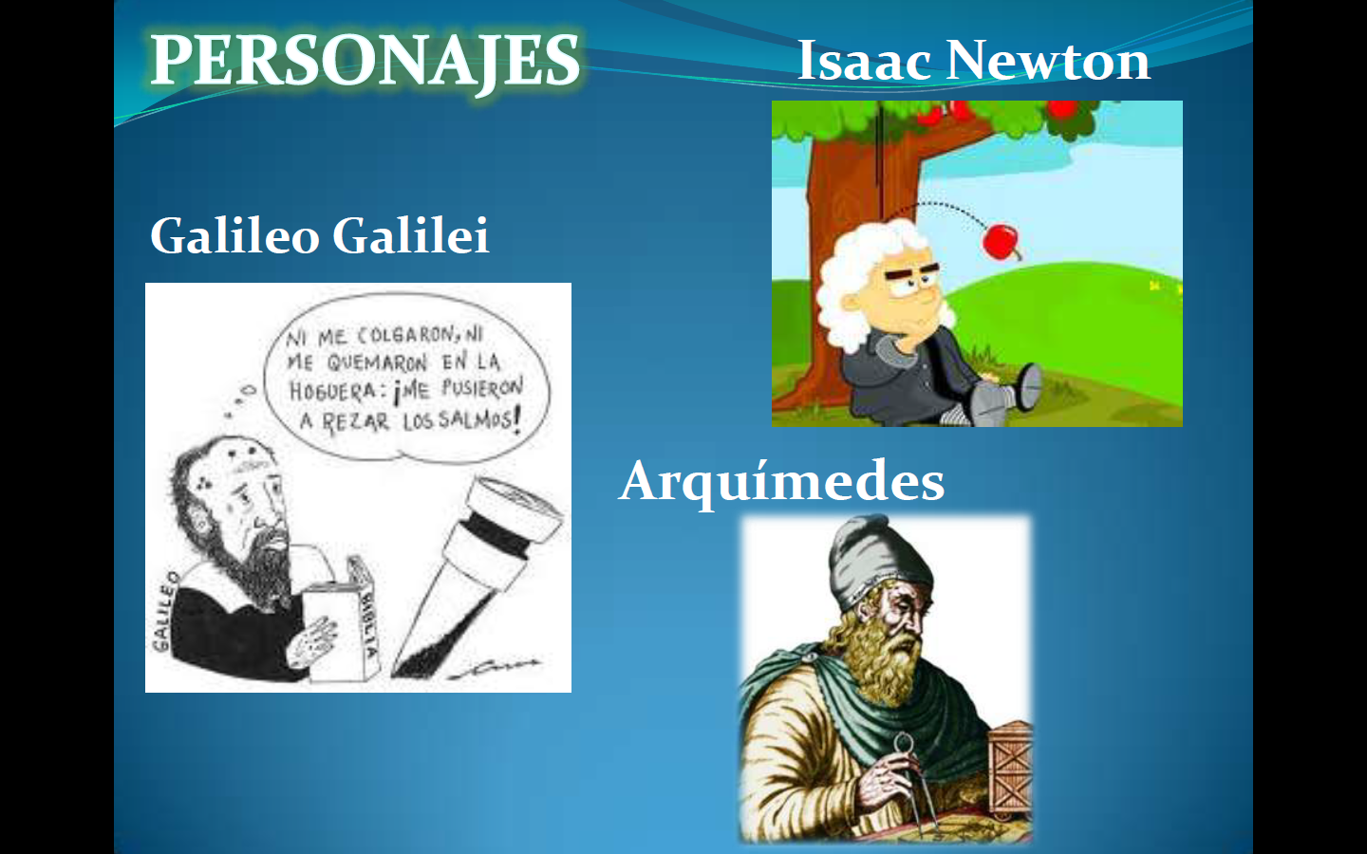

Slide 12
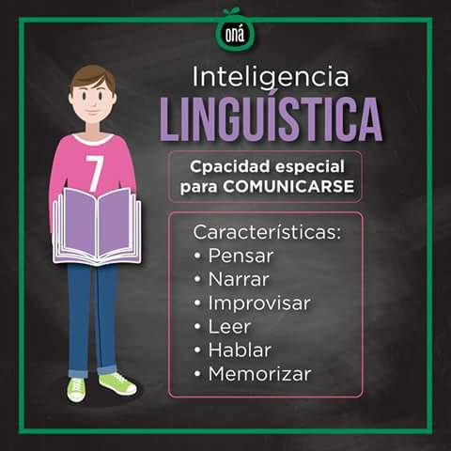

Slide 13
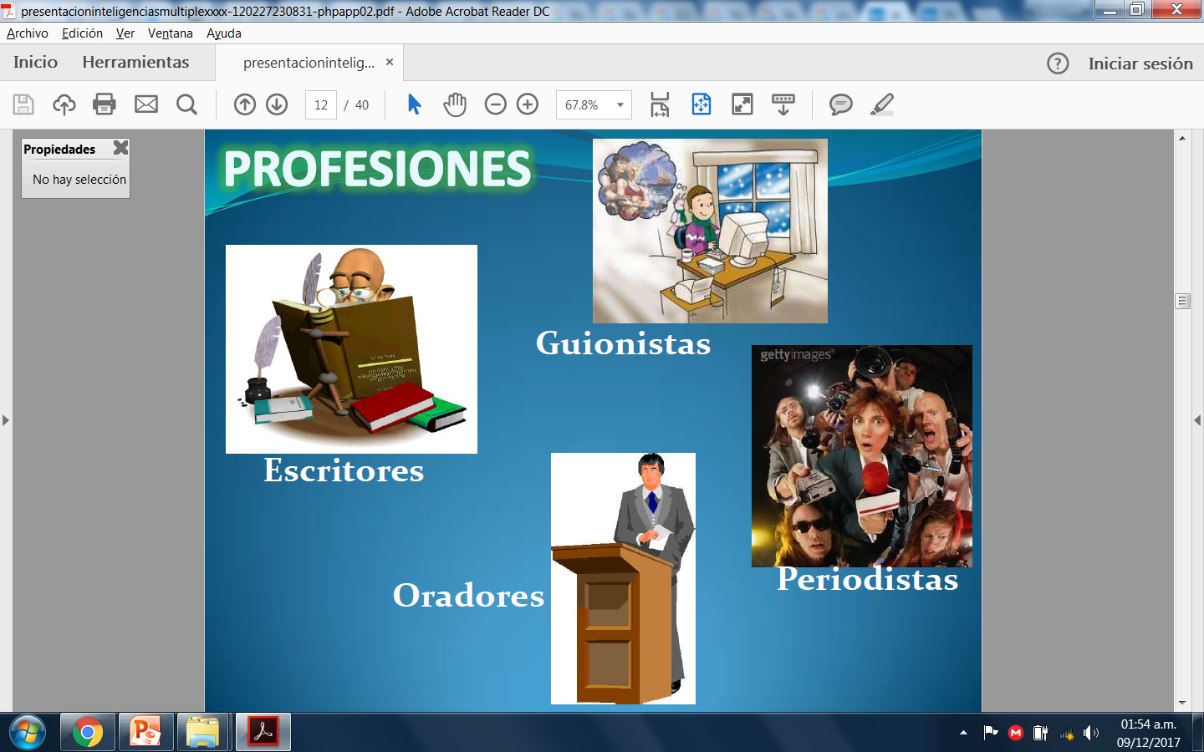

Slide 14
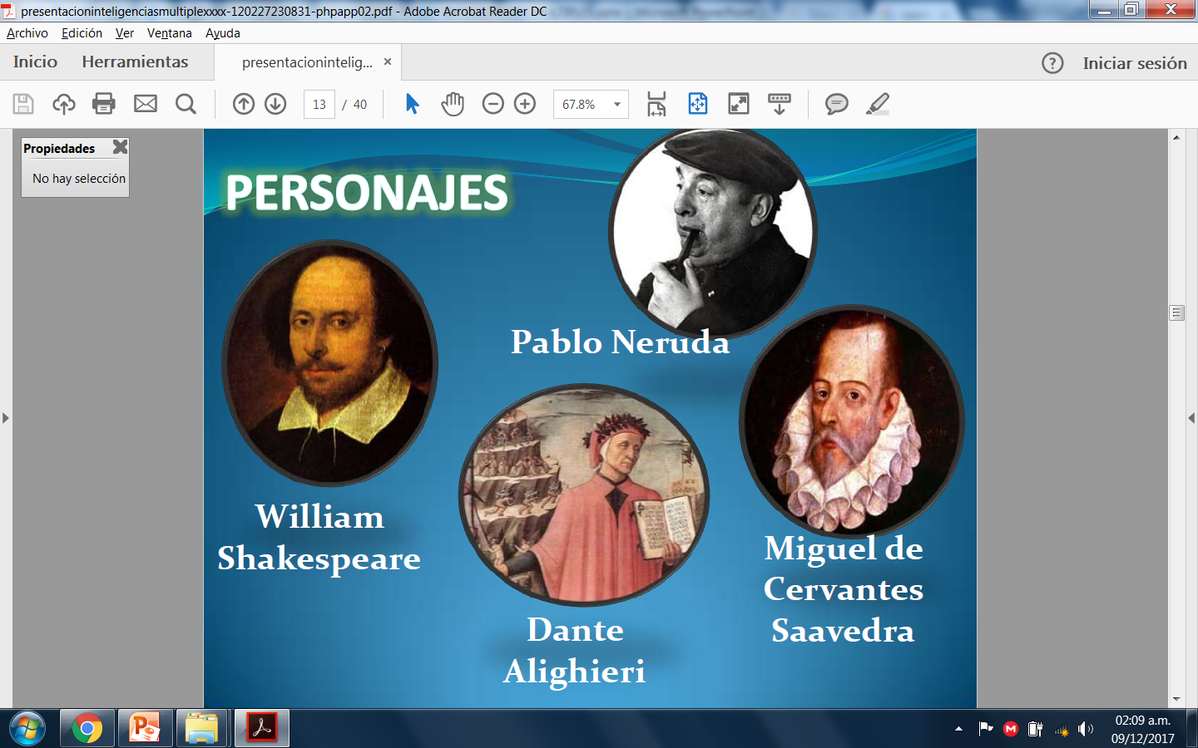

Slide 15
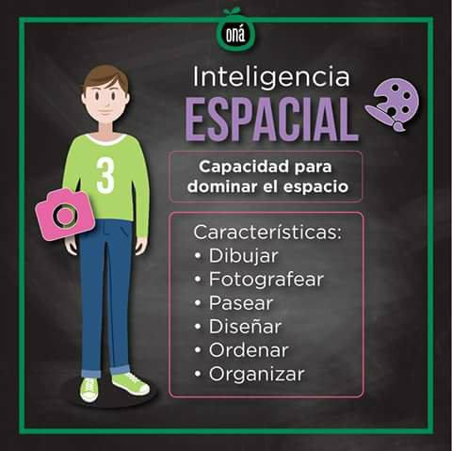

Slide 16


Slide 17
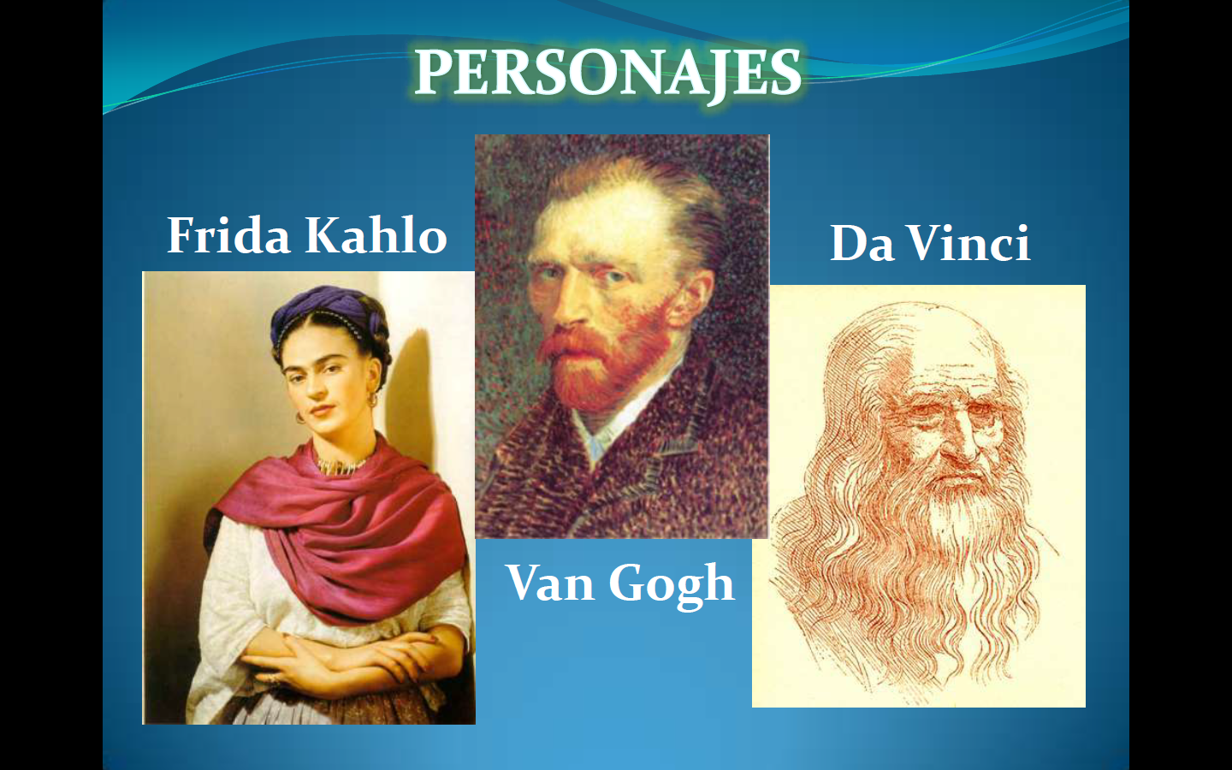

Slide 18
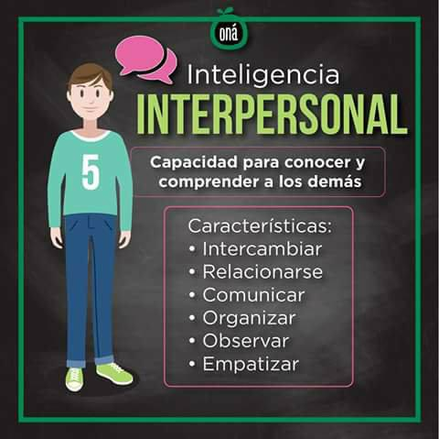

Slide 19
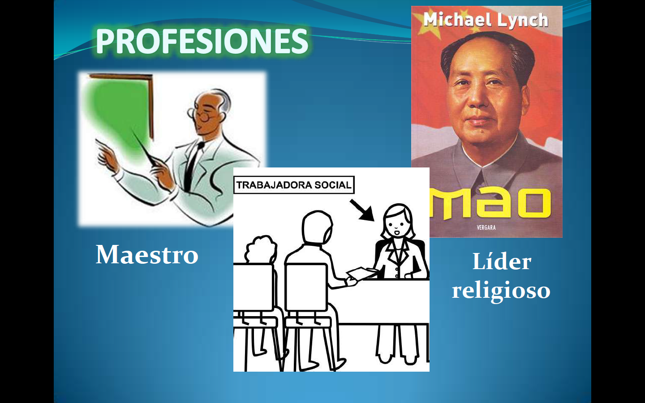

Slide 20
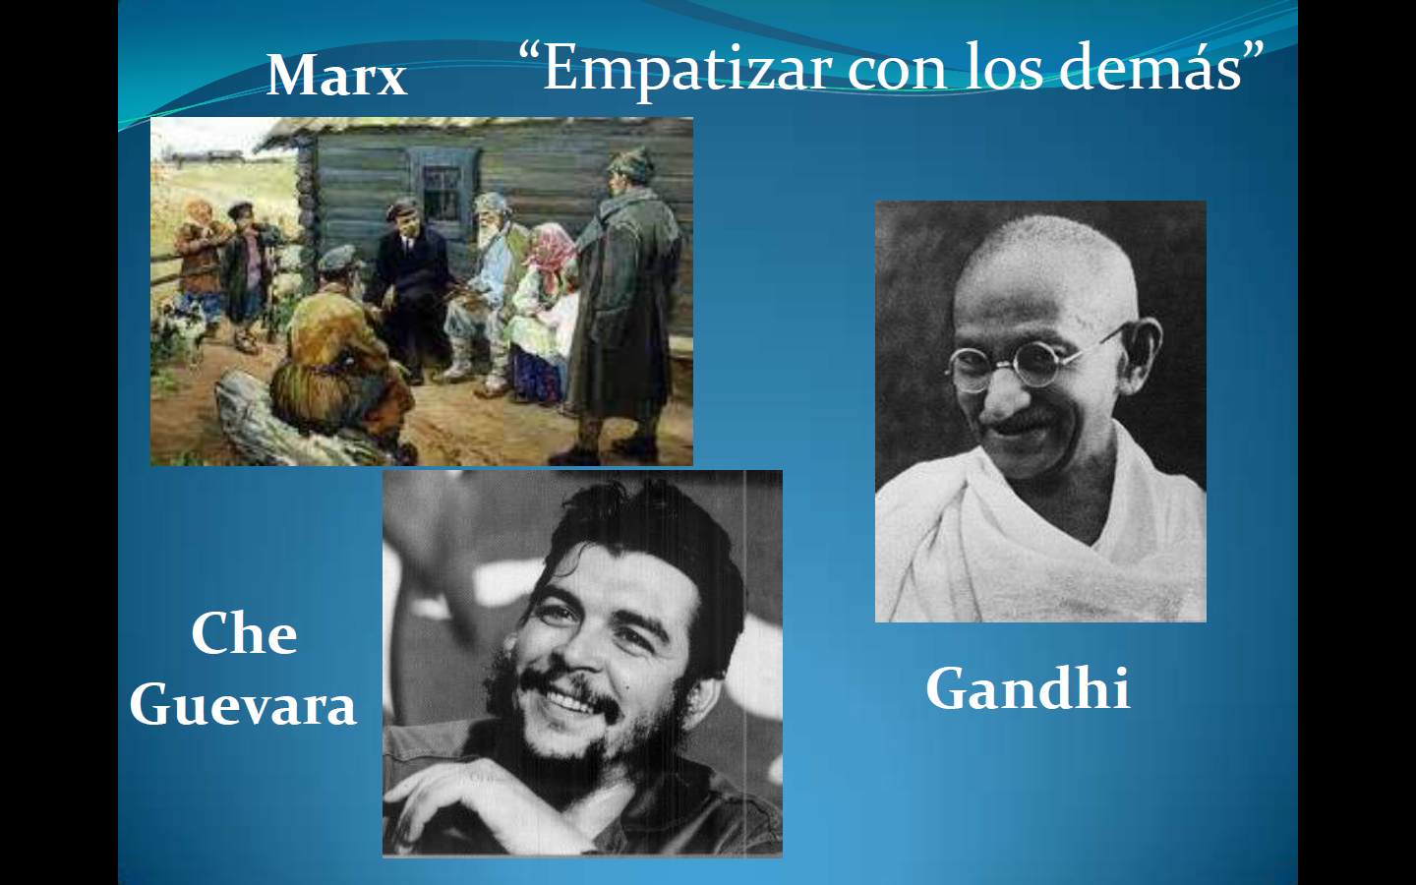

Slide 21
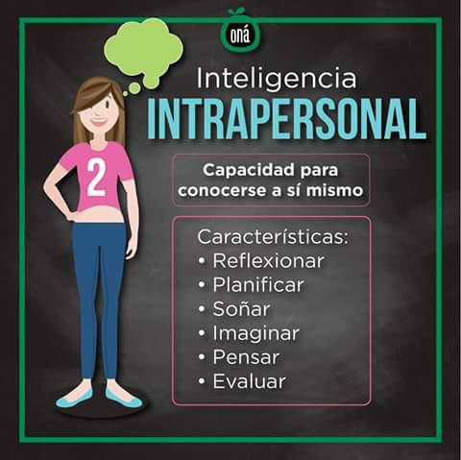

Slide 22
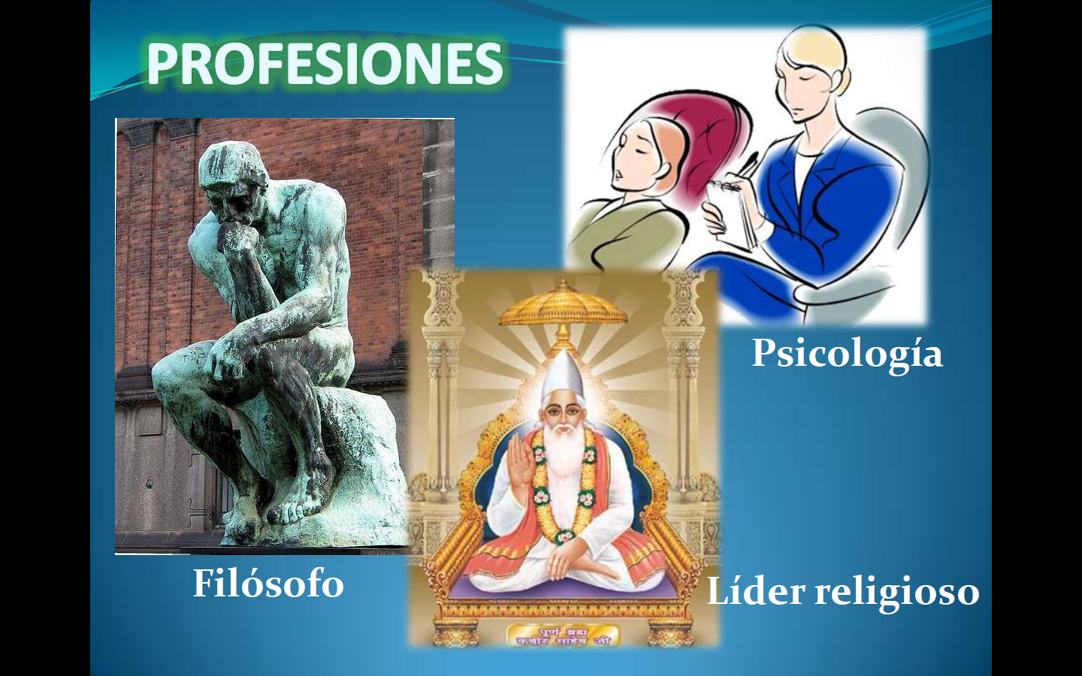

Slide 23
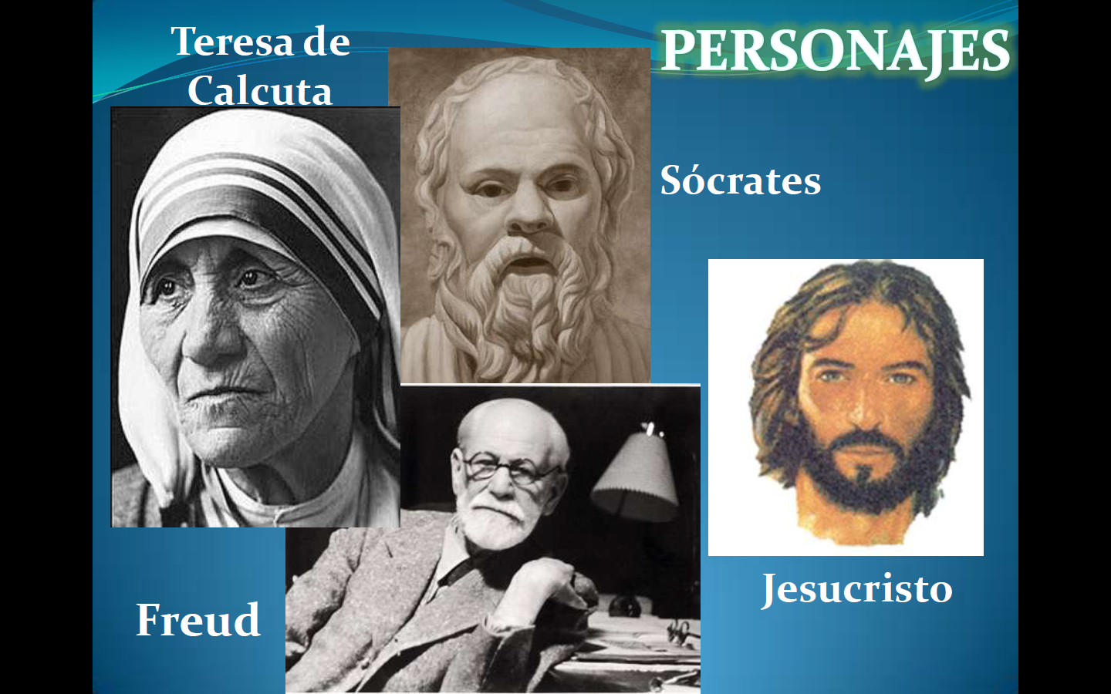

Slide 24
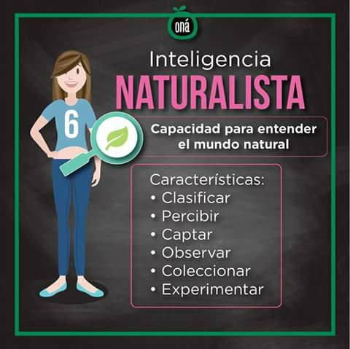

Slide 25


Slide 26
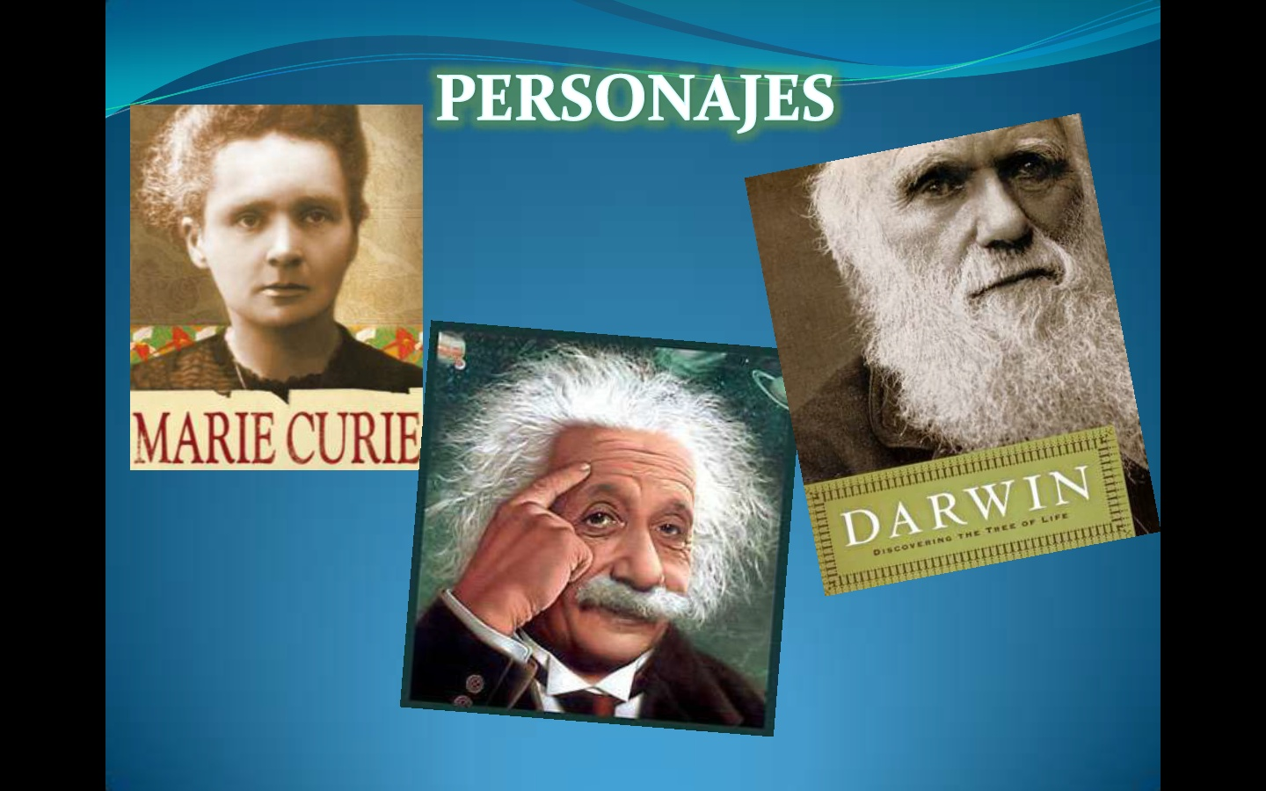

Slide 27
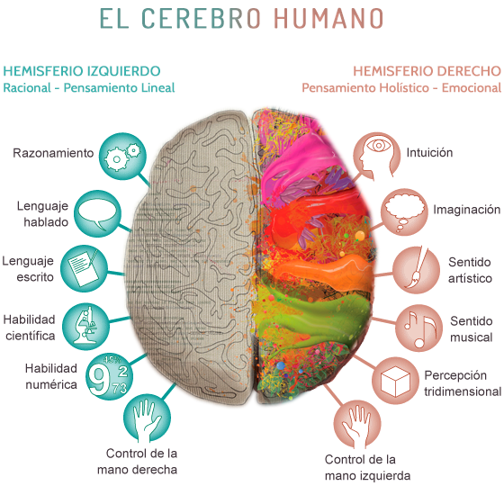

Slide 28
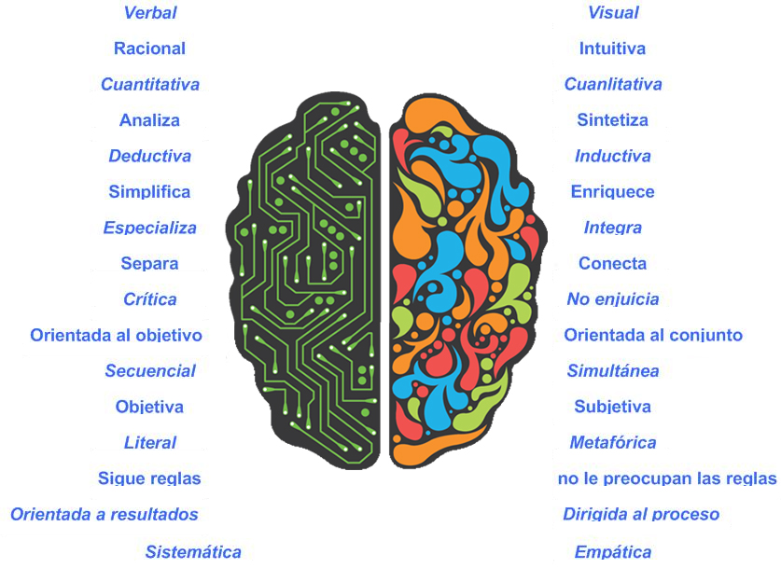

Slide 29
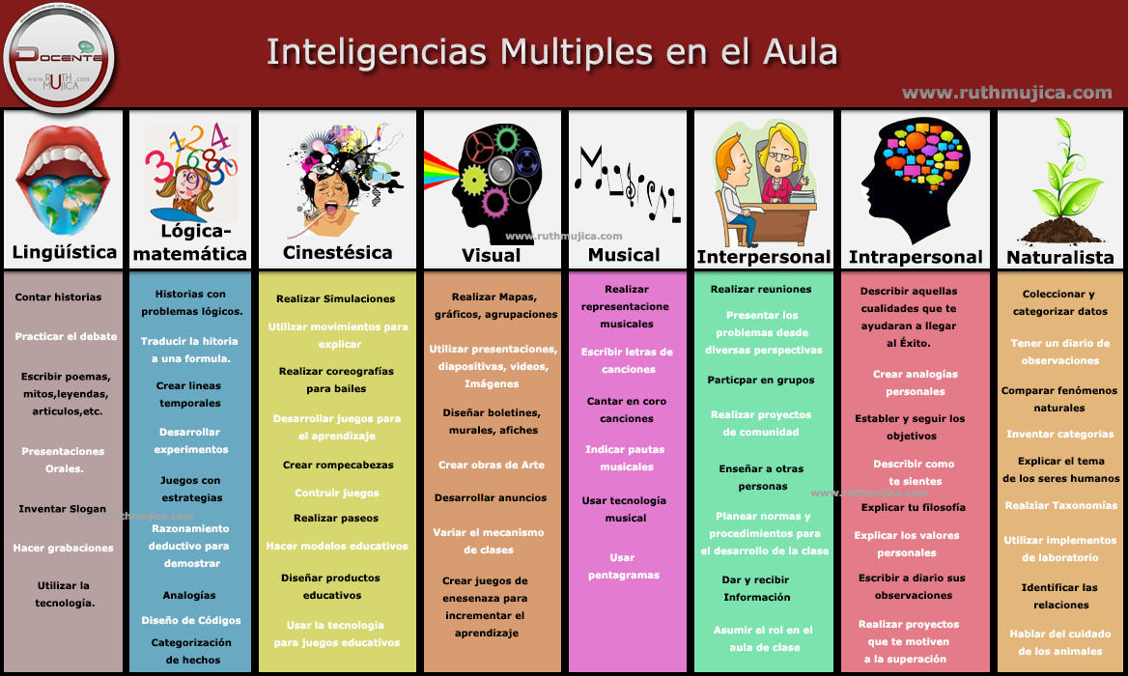

Slide 30
Ejemplos bíblicos
Visual
Espacial
Interpersonal
Intrapersonal
Naturalista
Verbal Lingúístico
Lógico
Matemático
Corporal
Kinestésico
Auditivo
Musical

Slide 31
¿Y si las tengo todas por igual o casi por igual?
Ecléctico

Slide 32
elaborado por
Lic. Oscar Sifuentes
Mr. Edgardo López Hernández
Bibliografía
Gardner howard(1983) Frames of mind:the theory of multiple intelligences.( Teoría de las inteligencias múltiples).

